Slide 1
STROKE PREDICTION

Slide 2
TABLE OF CONTENTS
01
02
03
04
05
題目背景說明
資料分析&資料處理
模型訓練
網站demo
總結

Slide 3
01
題目背景說明

Slide 4
題目背景說明
目標：透過輸入相關資訊，例如年齡、性別、職業等，預測中風之可能性
分類方法：二分法
資料數量：15,304筆
欄位：共有12欄
比賽連結：https://www.kaggle.com/competitions/playground-series-s3e2

Slide 5
題目背景說明：欄位
id | 病患的序號
gender | 病患的性別， "Male", "Female" ,"Other"
age | 病患的年紀
hypertension | 病患有沒有高血壓，0代表沒有，1代表有
heart_disease | 病患有沒有心臟疾病，0代表沒有，1代表有
ever_married | 病患是否結婚， "Yes", "NO"

Slide 6
題目背景說明：欄位
work_type | "Govt_job" , "Never_worked" , "Private","Self-employed" , "children"
Residence_type | 病患的居住地，"Rural" , "Urban"
avg_glucose_level | 病患血液裡平均葡萄糖濃度
bmi | 病患的bmi
smoking_status | "formerly smoked", "never smoked", "smokes" , "Unknown"
stroke | 病患是否中風，0代表沒有，1代表有

Slide 7
02
資料處理
初步分析觀察、資料視覺化、資料前處理

Slide 8
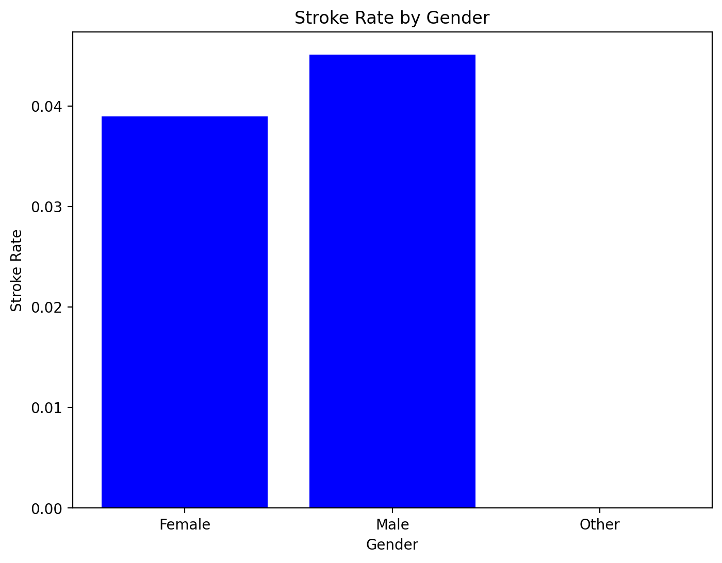
資料視覺化
Stroke Rate by Gender：
中風的群體中，男性比女性略高

Slide 9
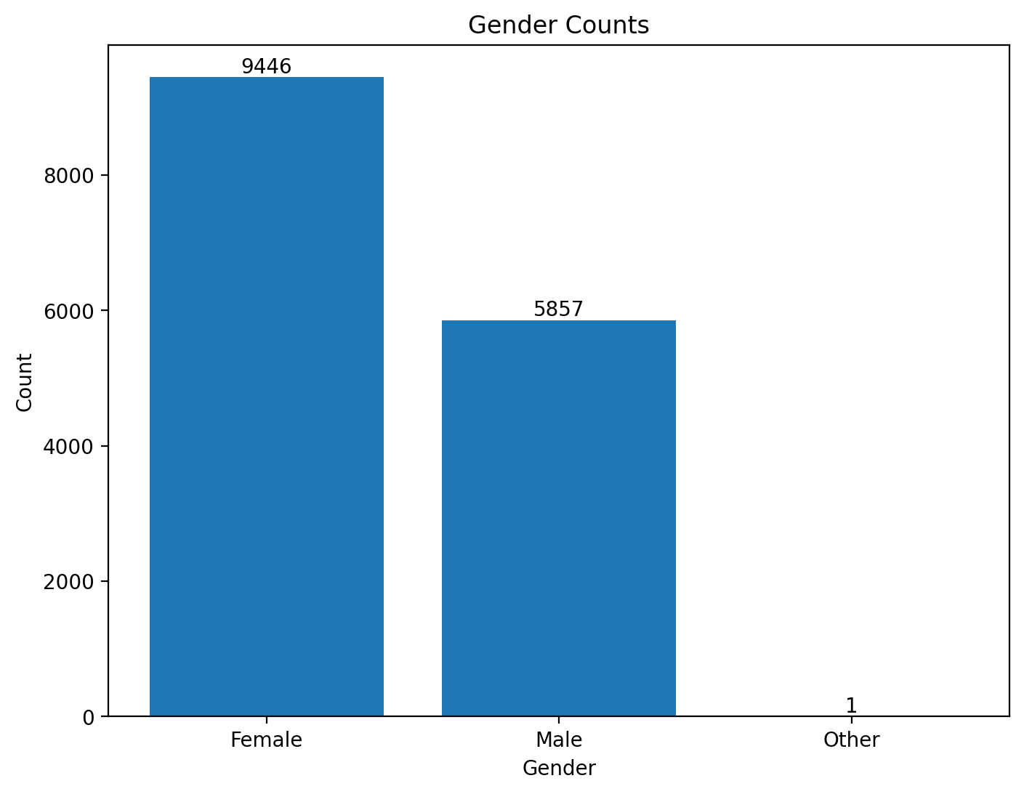
資料視覺化
Other只有1筆，因此移除Other

Slide 10
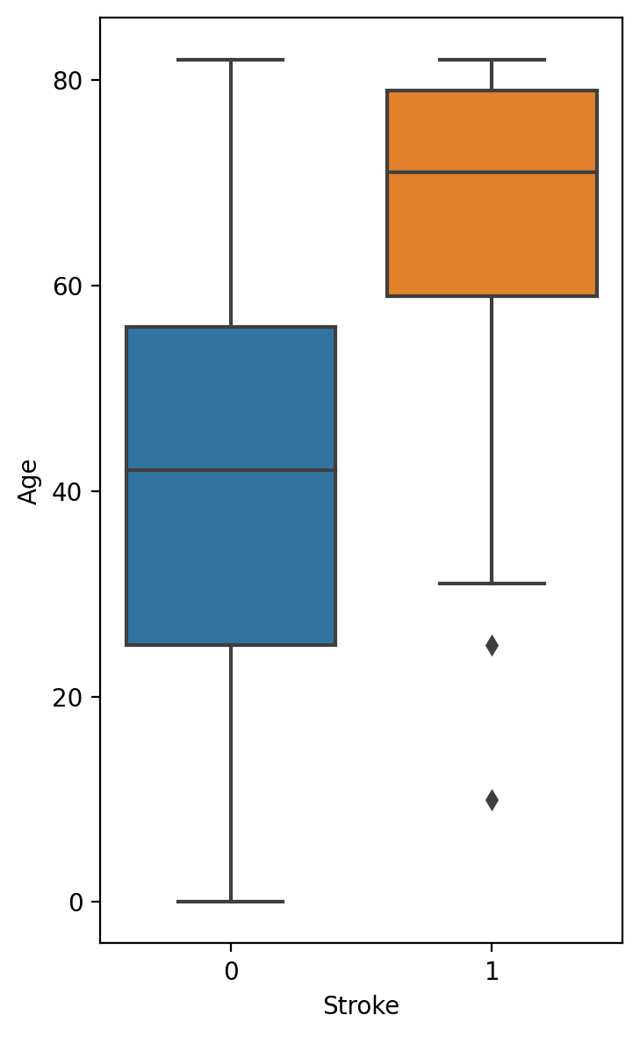
資料視覺化
年齡與中風的關係：
明顯年齡高越容易中風

Slide 11
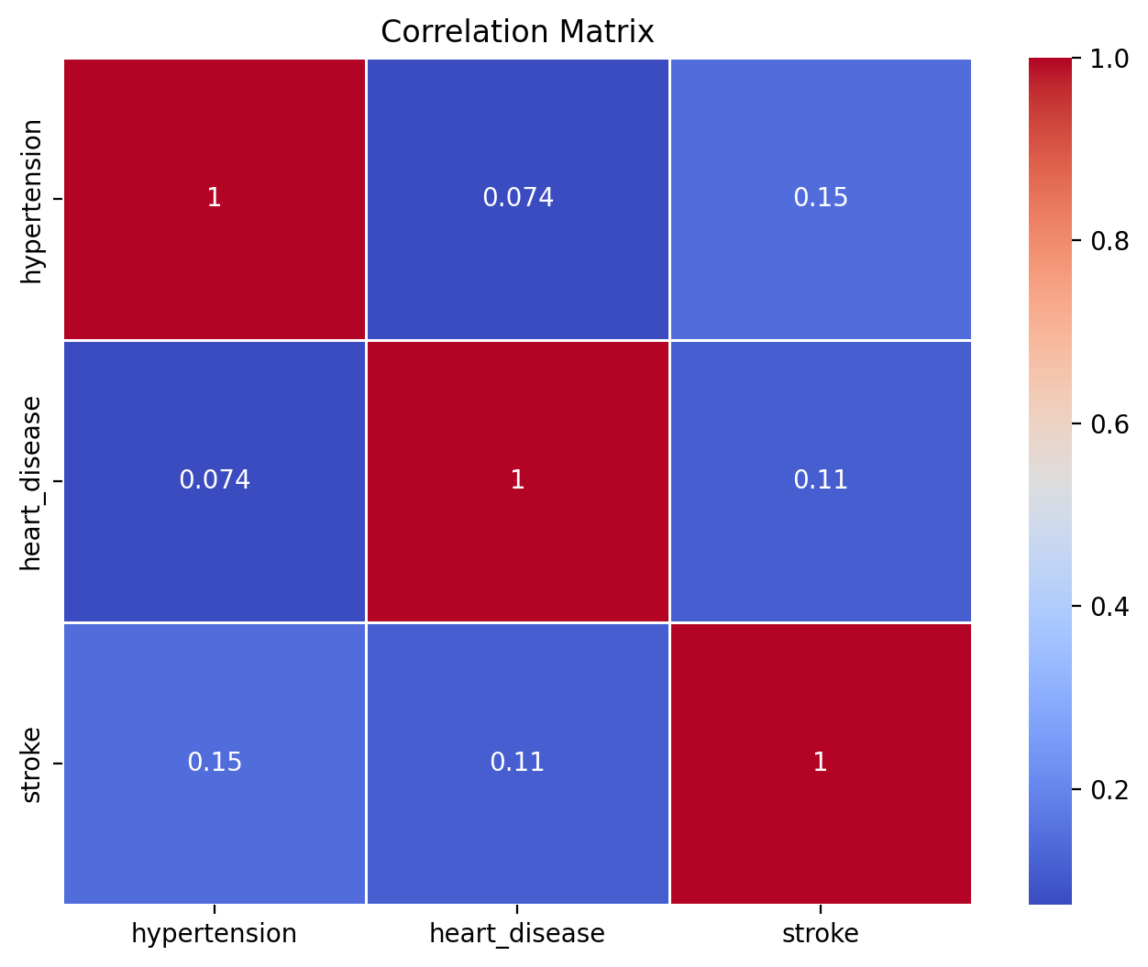
資料視覺化
高血壓、心臟病分別與中風的相關係數很小

Slide 12
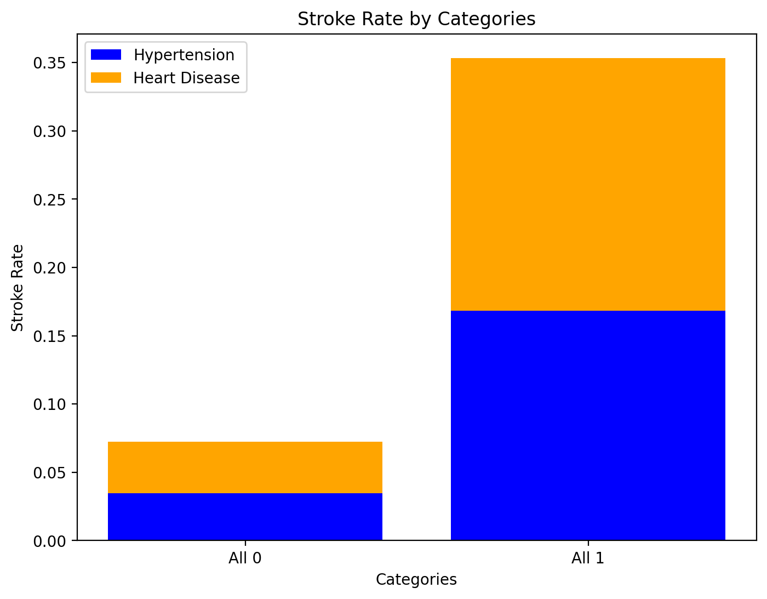
資料視覺化
但是同時有高血壓和心臟病時，中風的機率會明顯提高

Slide 13
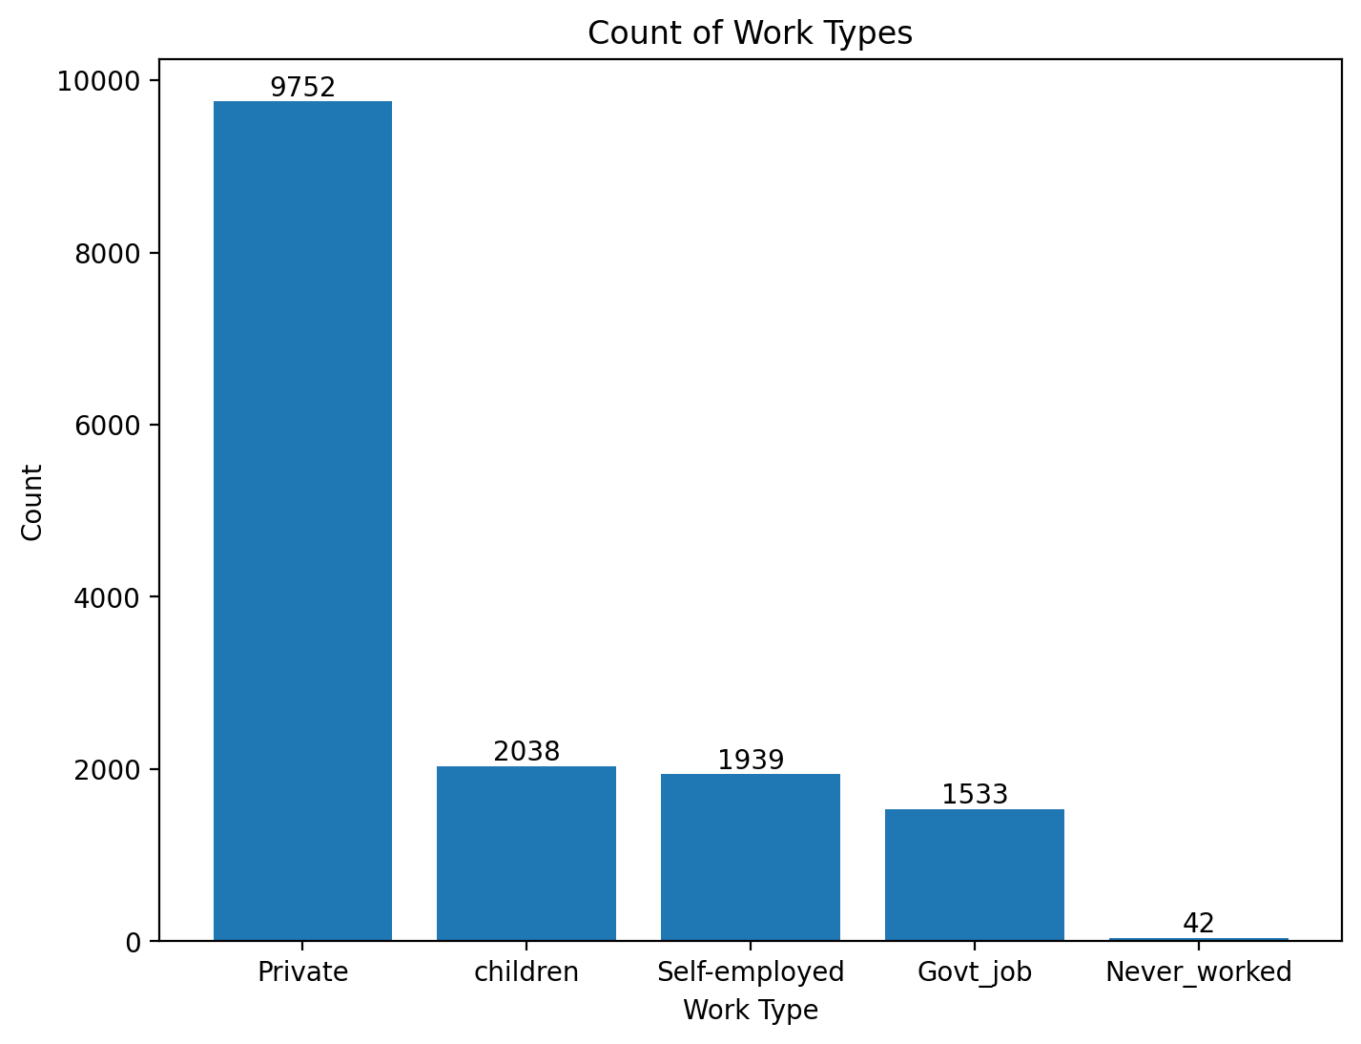
資料視覺化
大多數人的工作型態都是 private (work for private sector)

Slide 14
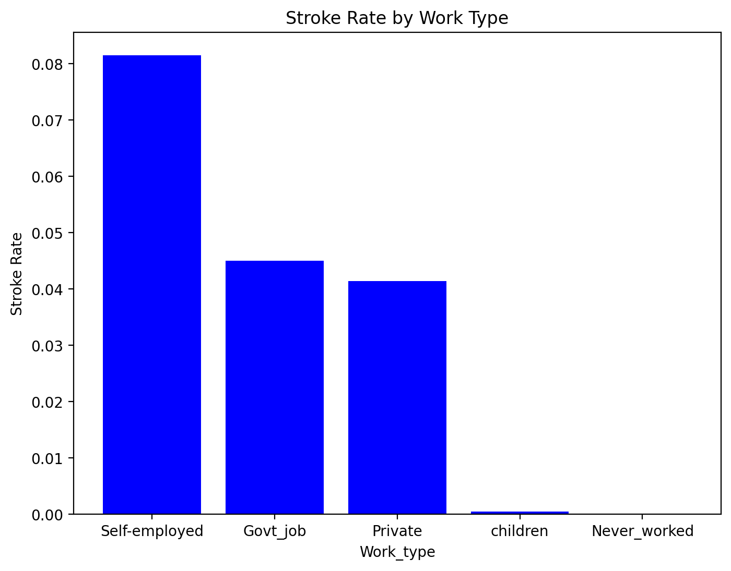
資料視覺化
自雇者(Self-employed)中風的比例稍微高一些

Slide 15
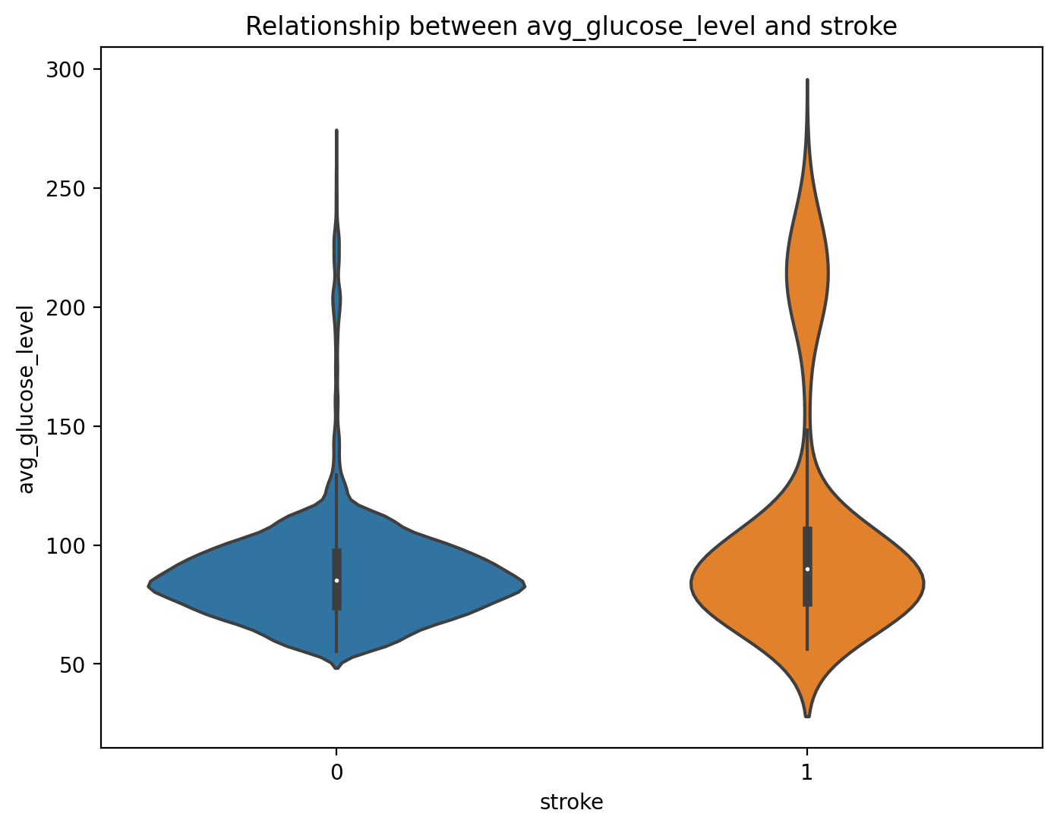
資料視覺化
用小提琴圖觀察平均血糖值：可以明顯地看出，沒中風的人主要血糖值主要都分布在平均值上；而有中風的人除了分布在平均值上，也分布在血糖值偏高的部分（在尾端的部分）
Notes:
正常血糖值在150以下

Slide 16
資料處理
取16歲以上的資料：16歲以下的樣本比較沒有代表性
一般認為心臟疾病、高血壓與中風會比較有相關性，但是對於幼齡兒童來說，我們不知道做這些檢測的可信度是否足夠
對於稍長一點的青少年，此兩種疾病是完全沒有，將資料納入訓練可能會影響結果。所以我們的策略就是將系統開放給16歲以上的人使用。
binning for BMI
BMI的數值依據不同的區間會有不同的意義 (過輕，正常，過重，肥胖，重度肥胖)，並且我們發現BMI有一些極端值，例如說將近80，這時候我們就可以對BMI做binning來減少極端值的影響。
one-hot encoding
使用one-hot encoding對類別變數進行編碼
Notes:
類別變數：worktype、

Slide 17
03
模型訓練
原因、實作內容說明、結果評估、改善方向

Slide 18
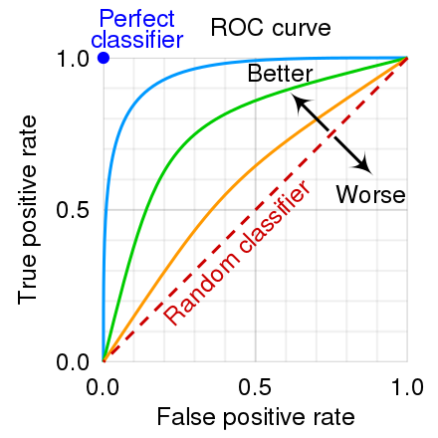


度量指標
ROC(Receiver operator characteristic）
ROC空間將偽陽性率（FPR）定義為 X 軸，真陽性率（TPR）定義為 Y 軸。
TPR：在所有實際為陽性的樣本中，被正確地判斷為陽性之比率。
FPR：在所有實際為陰性的樣本中，被錯誤地判斷為陽性之比率。
給定一個二元分類模型和它的閾值，就能從所有樣本的（陽性／陰性）真實值和預測值計算出一個 (X=FPR, Y=TPR) 座標點。將同一模型每個閾值的 (FPR, TPR) 座標都畫在ROC空間裡，就成為特定模型的ROC曲線。

Slide 19
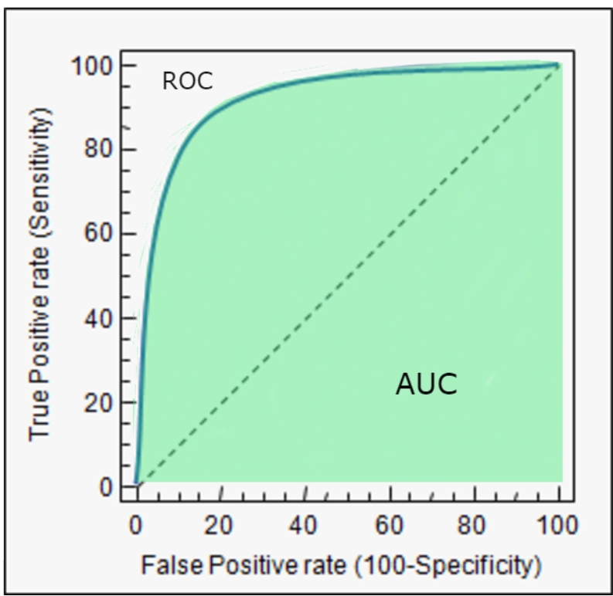
度量指標
AUC(Area under the Curve of ROC)
ROC曲線下方的面積，其意義為：
AUC = 1，是完美分類器，採用這個預測模型時，存在至少一個閾值能得出完美預測。絕大多數預測的場合，不存在完美分類器。
0.5 < AUC < 1，優於隨機猜測。這個分類器（模型）妥善設定閾值的話，能有預測價值。
AUC = 0.5，跟隨機猜測一樣（例：丟銅板），模型沒有預測價值。
AUC < 0.5，比隨機猜測還差；但只要總是反預測而行，就優於隨機猜測

Slide 20
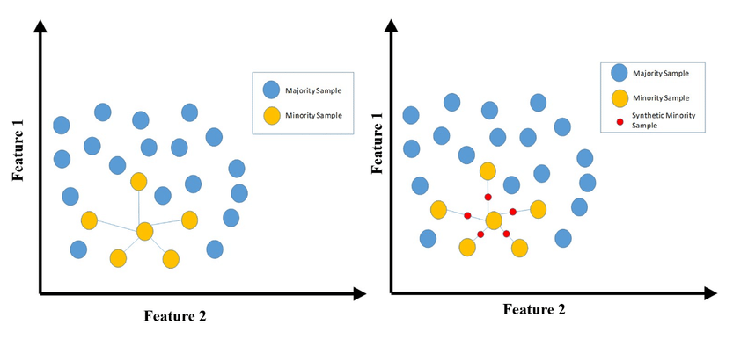
資料處理
SMOTE
一種對資料進行上採樣(Upsampling)的方法，在類別多跟類別少的資料之間生成新的資料
設定一個採樣倍率 N，也就是對每個樣本需要生成幾個合成樣本
設定一個近鄰值 K ，針對該樣本找出 K 個最近鄰樣本並從中隨機選一個
根據以下公式來創造 N 個樣本

Slide 21

模型訓練
對於不同的類別指定不同的訓練權重：scale pos weight
在資料類別不平衡的情況下，將xgboost模型的損失函數依據類別的比例進行調整，訓練結束之後AUC score上升為0.62，tuning之後為0.78，在第二次submission得到()的分數

Slide 22
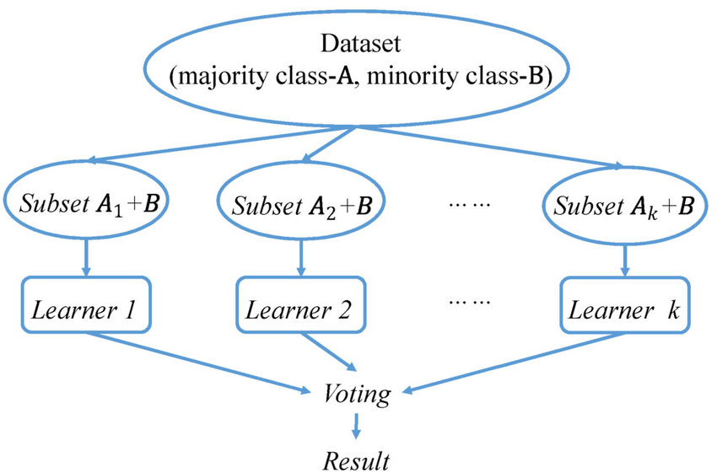
模型訓練
EasyEnsemble (最後採用的方法)
演算法先將資料切分成好數個子集，並且對多數標籤做隨機採樣，採樣次數等於子集數量，並且採樣數量等於少數類別的數量。將採樣後的多數類別資料，以及少數類別資料放入每一個子集中，對於每一個子集進行使用不同的分類器進行ensemble learning。進行預測時，會將資料輸入每一個分類器，並將這些預測結果進行加權。

Slide 23
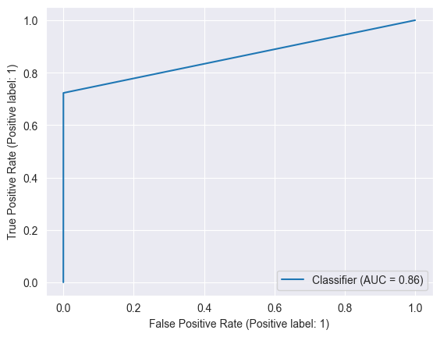
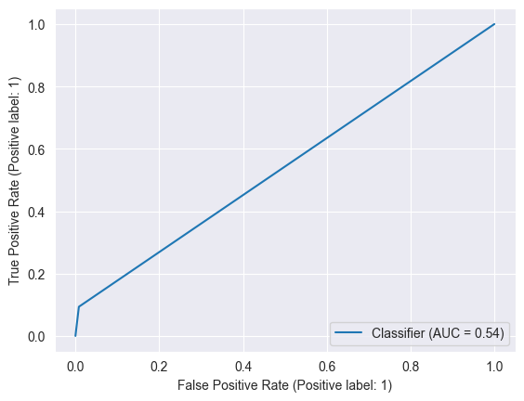
模型訓練結果
Baseline: Xgboost
test-baseline
train-baseline

Slide 24
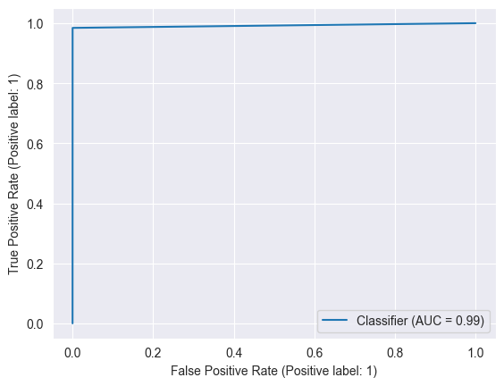
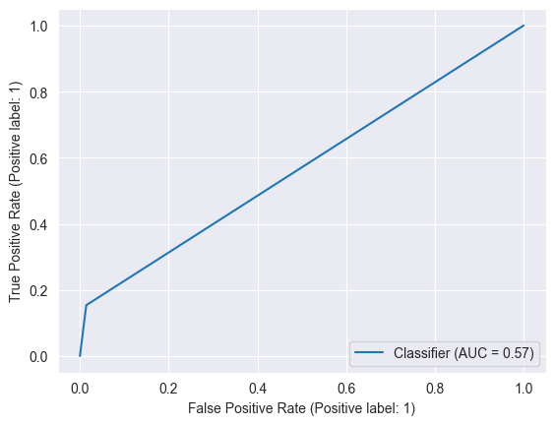
模型訓練結果
Model-1: SMOTE + Xgboost
train-Xgboost+SMOTE
test-Xgboost+SMOTE

Slide 25
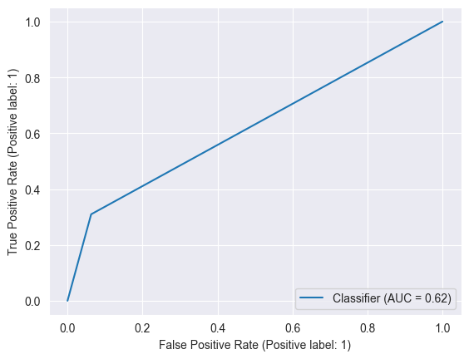
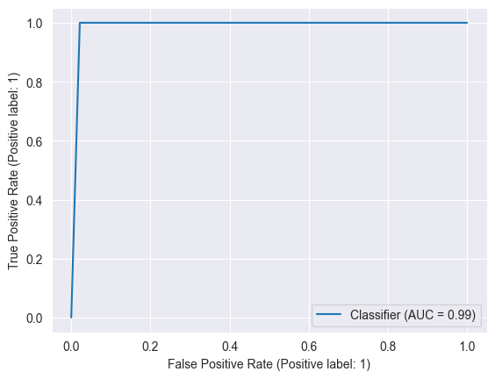
模型訓練結果
Model-2: Xgboost + scale_pos_weight
train-Xgboost+scale_pos_weight
test-Xgboost+scale_pos_weight

Slide 26
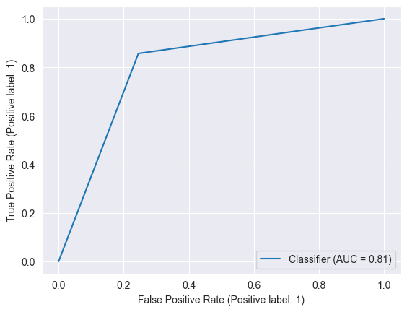

模型訓練結果
Model-3: EasyEnsemble
train-EasyEnsemble
test-EasyEnsemble

Slide 27
模型訓練結果
Model-l SMOTE+Xgboost雖然在訓練集上的ROC curve有顯著的提升，但是在測試集上ROC curve一樣幾乎趨近於random classifier，代表加入SMOTE方法無法很有效的處理不平衡的數據集。
Mode-2 Xgboost+scale_pos_weight可以看到在測試集上的ROC curve表現有顯著的提升，模型成功學習不平衡的數據。
Model-3 EasyEnsemble使用多個分類器對不平衡數據集進行採樣並進行集成學習
將三種模型的預測結果進行了比較和分析，發現EasyEnsemble的模型表現最好，這是因為EasyEnsemble的模型可以有效地解決資料的不平衡問題，並且可以利用多個分類器的集成學習來提高預測的準確性和穩定性。

Slide 28
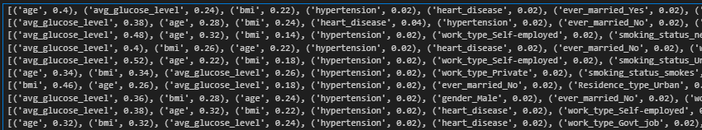
模型訓練結果
EasyEnsemble - feature importance
每一個分類器都有其對應的feature imoprtance，總體來看，有三個特徵起到決定性的作用：
age
avg_glucose_level
bmi

Slide 29
04
網站demo

Slide 30
網頁架構
首頁
表單輸入(結果)
資料分析
模型介紹
介紹中風

Slide 31
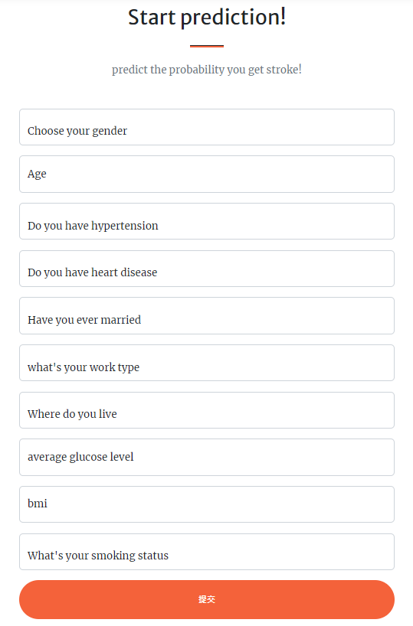
表單
我們會收集使用者輸入的資料，串接後端，預測使用者中風之可能性，再將結果回傳至前端網頁顯示

Slide 32
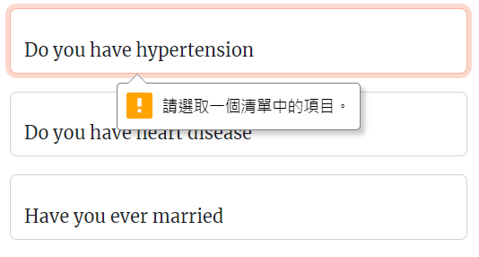
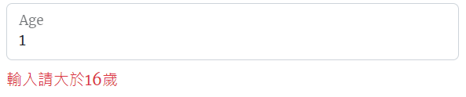
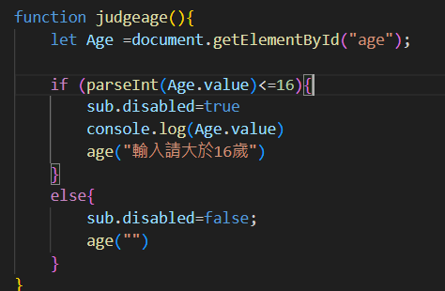
表單驗證輸入
在表格傳送前會先驗證輸入的資料
css required
js

Slide 33
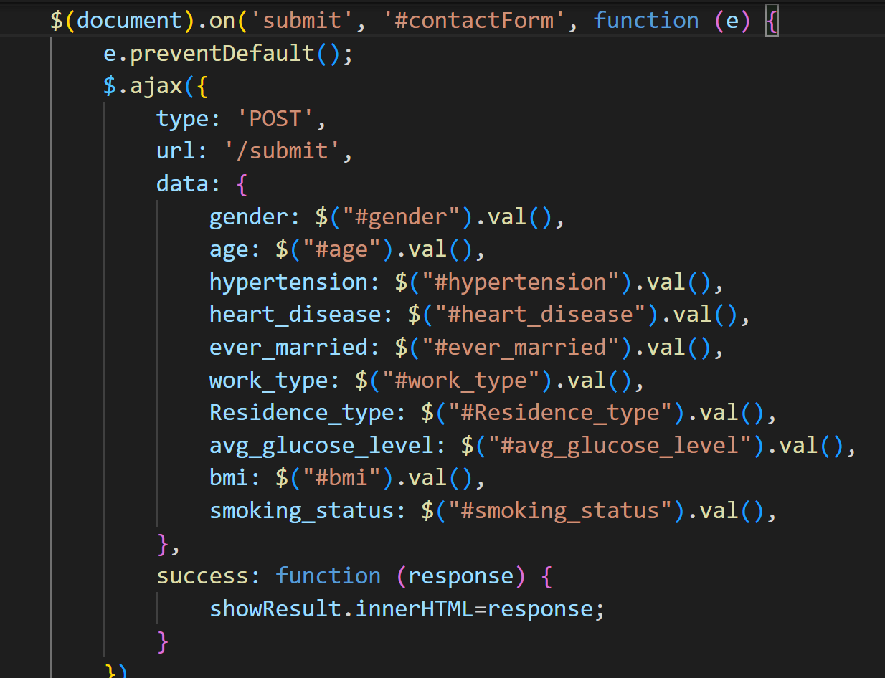

後端串接
Route: /submit
傳送表單的資料到後端
取得結果回傳回來

Slide 34
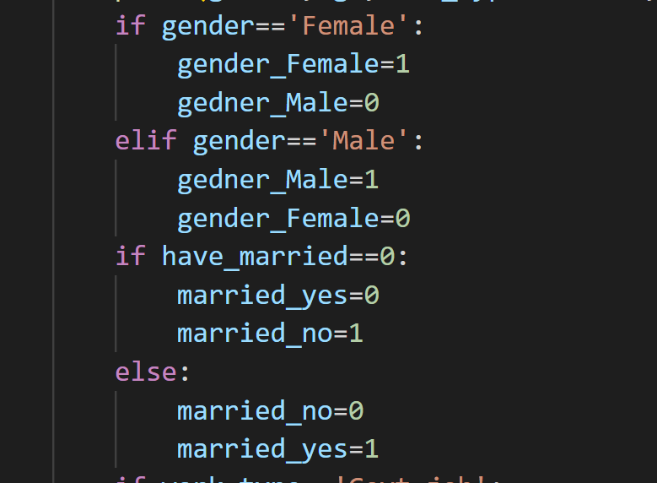
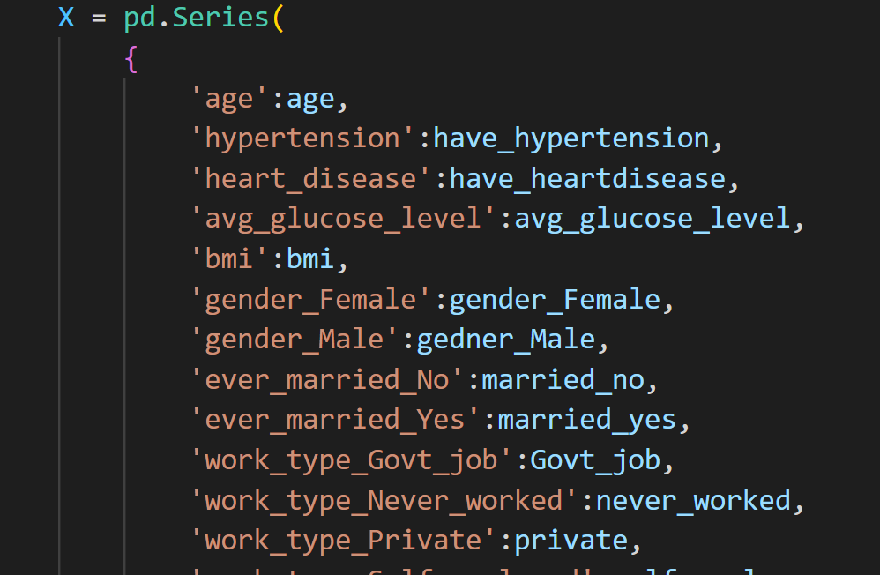
處理後端資料
先將表格資料轉換為one-hot encoding符合訓練模型的格式
2. 把處理好的資料丟入模型裡面訓練

Slide 35
05
總結

Slide 36
可以改善的部分
資料視覺化
多維視覺化
bmi與其他特徵的相關性
前端
預測表單填寫區塊排版能夠更使用者友善
再新增一些功能，改善一頁式網站
後端
表單輸入驗證資料型態及數值合理範圍
模型訓練：
研究如何在ensemble learning classifier上tuning
因為目標類別不平衡，可以嘗試使用異常檢測演算法，

Slide 37
REFERENCE
http://ntur.lib.ntu.edu.tw/bitstream/246246/160578/1/56.pdf
https://www.commonhealth.com.tw/book/66
https://www.cmuh.cmu.edu.tw/HealthEdus/Detail?no=4771
https://www1.cgmh.org.tw/strokelnk/07/20160603/20160603_1.pdf
http://www.dmcare.org.tw/up3/2005-4-%E6%88%B4%E9%81%93%E6%81%A9.pdf
https://getbootstrap.com/docs/5.3/getting-started/introduction/

Slide 38
THANKS!

